Slide 1
스크립트 텀 프로젝트 발표
2014182034 이준호

Slide 2
보건 기상 지수
보건 기상 지수 및 미세먼지
- 국가 공공 데이터 오픈 API를 사용
뇌졸증 가능 지수, 피부 질환 가능지수 – (감기 가능 지수(9월~익년)는 미구현)
미세먼지등 상태
행정구역 별로 조회 가능

Slide 3
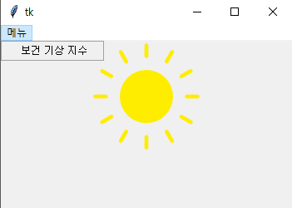
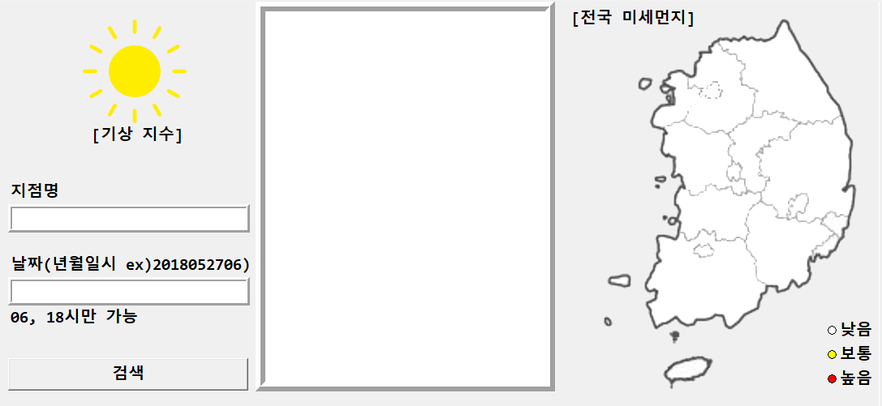

Slide 4

시도명 또는
지점 번호 입력
전국 미세먼지
날짜 입력

Slide 5
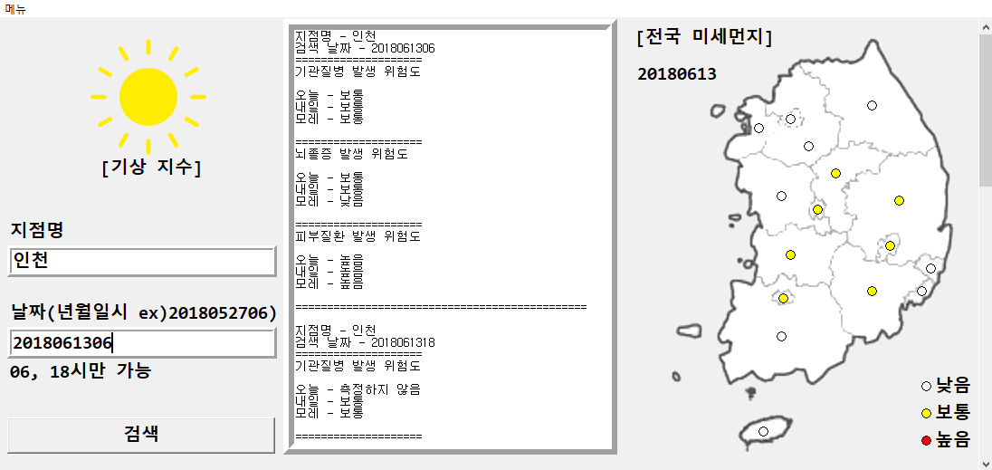


Slide 6
